Slide 1
Statue e divinità
INDUISMO
Sai identificarle?

Slide 2
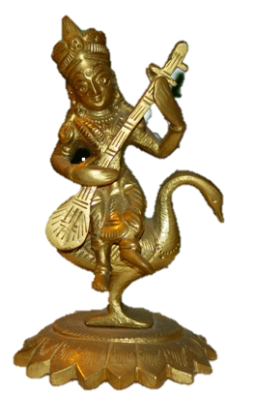
Sarasvati
la dea della scuola, delle arti

Slide 3

Linga di Shiva

Slide 4
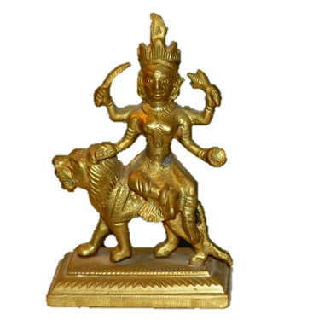
Durga con il leone

Slide 5
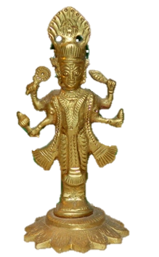
Vishnu

Slide 6
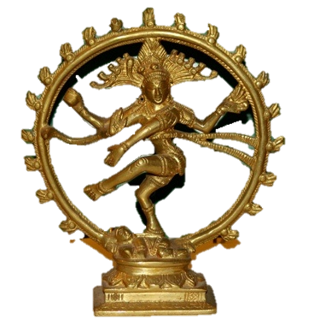
Shiva nella forma di Natarashi

Slide 7
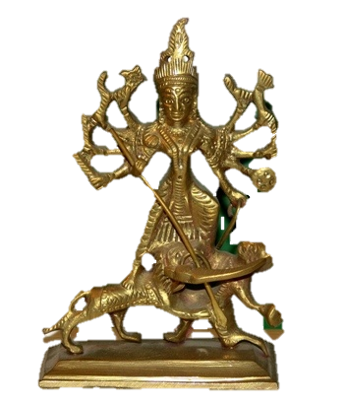
Durga con il leone

Slide 8
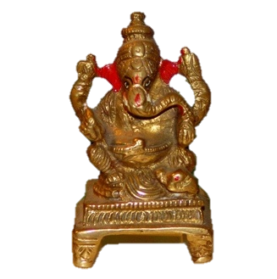
Ganapati

Slide 9
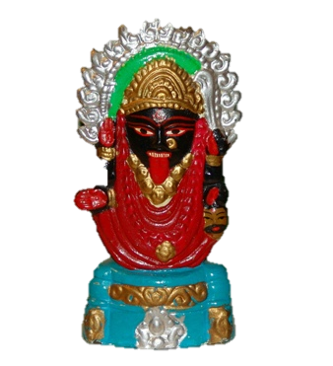
Kali

Slide 10
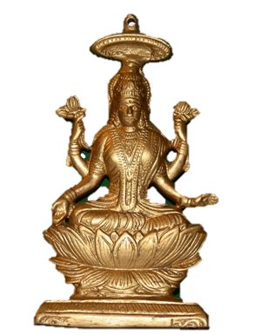
Lakshmi

Slide 11
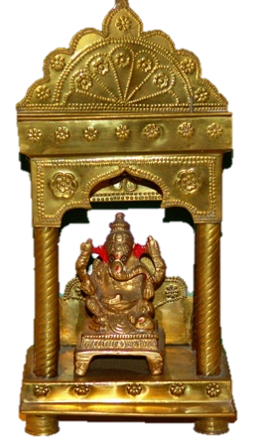
Ganapati

Slide 12
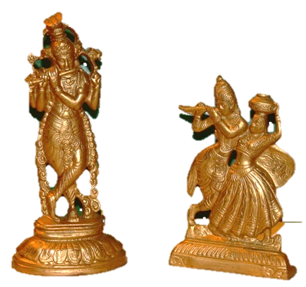
Krisna e Radha

Slide 13
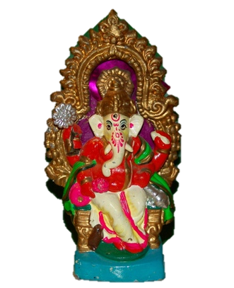
Ganapati

Slide 14
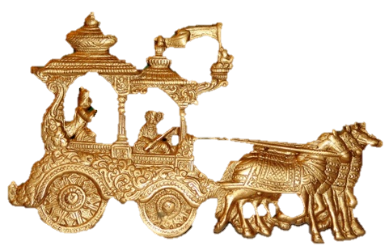
Krisna e il cocchiere Arjhuna

Slide 15
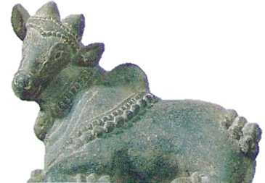
Toro Nandi (Shiva)

Slide 16
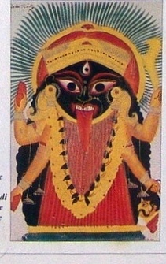
Kali

Slide 17
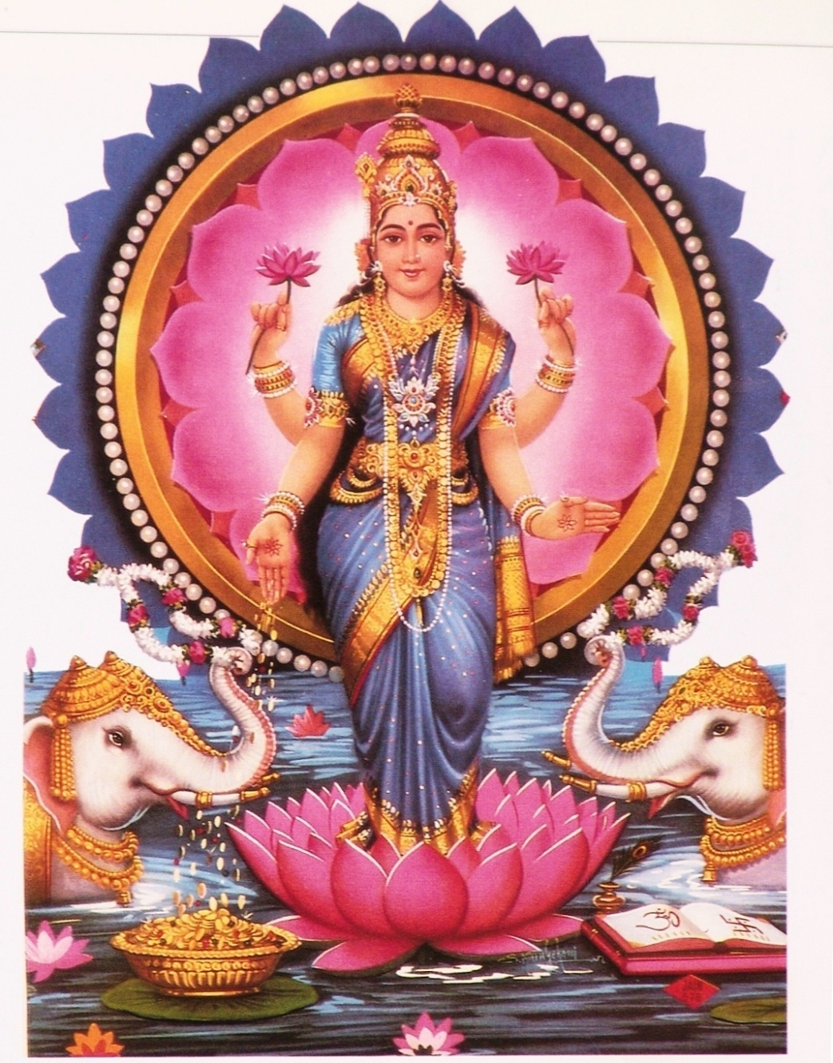
Lakshmi

Slide 18
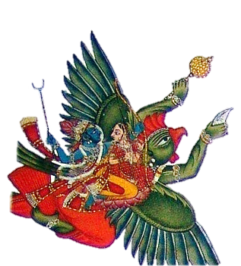
L’aquila Garuda (Vishnu)

Slide 19
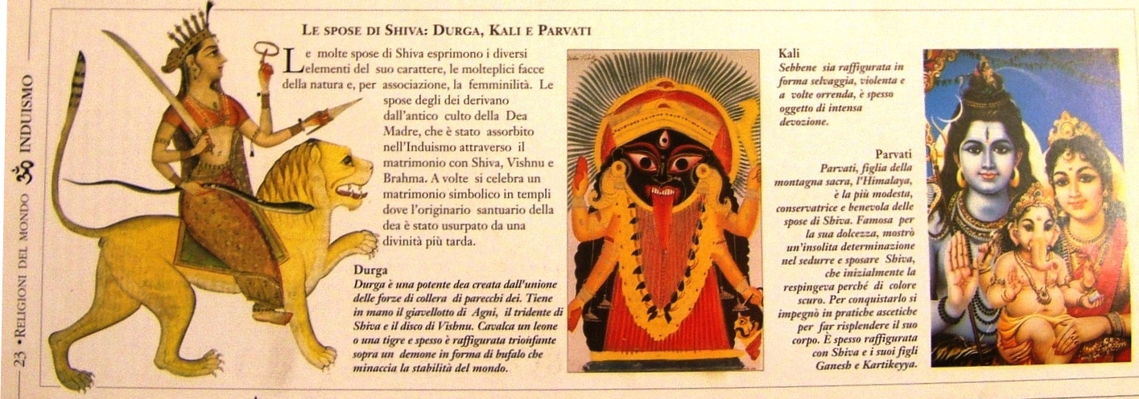
Durga
Kali
Parvati - Ganapati

Slide 20
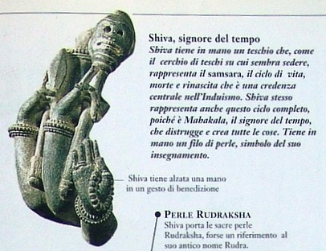

Slide 21
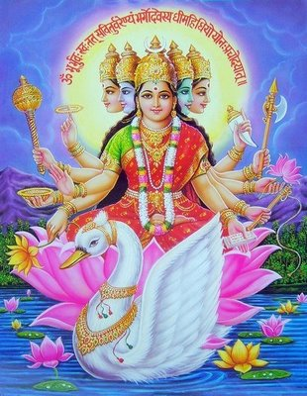
Brahama

Slide 22
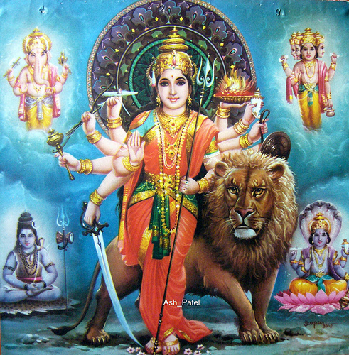
Durga

Slide 23

Ganapati

Slide 24
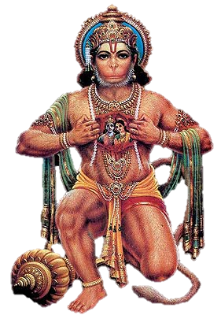
Hanuman

Slide 25
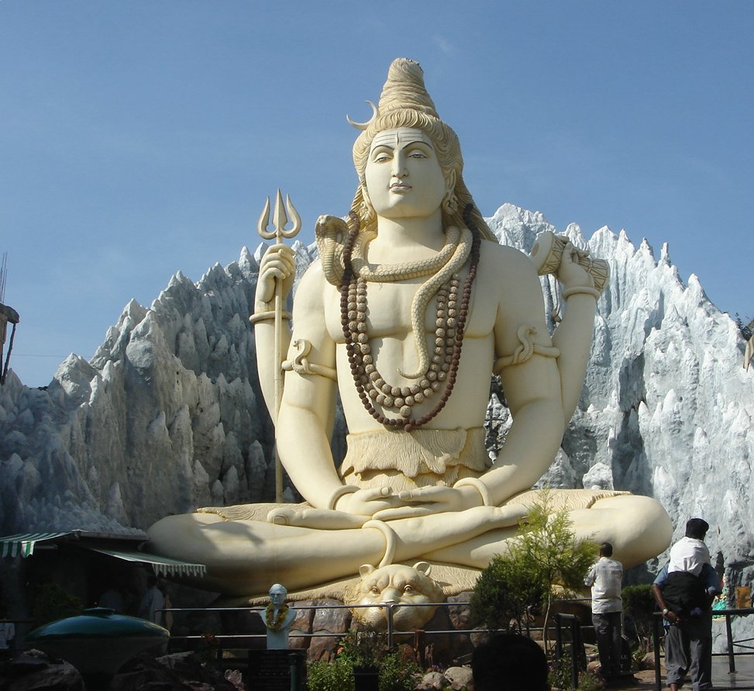
Shiva

Slide 26
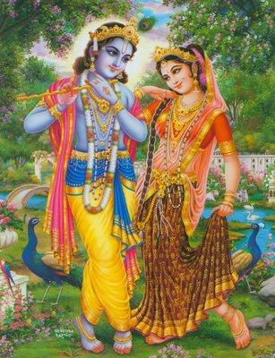
Krishna e Radha

Slide 27
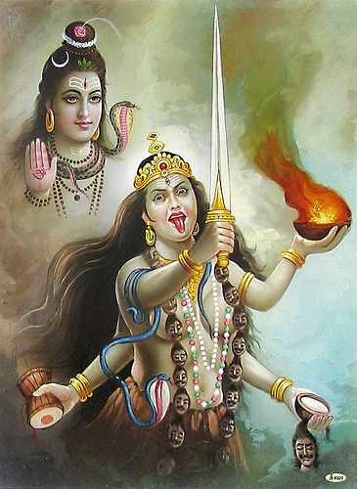
Kali

Slide 28
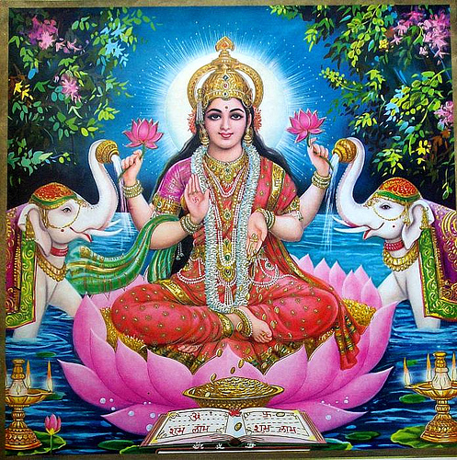
Lakshmi

Slide 29
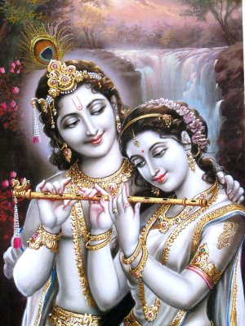
Krishna e Radha

Slide 30
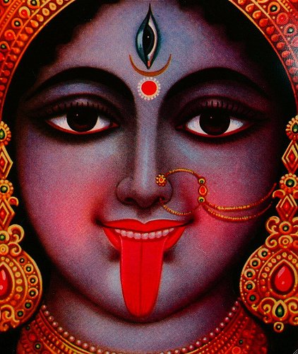
Kali

Slide 31

Sarasvati

Slide 32
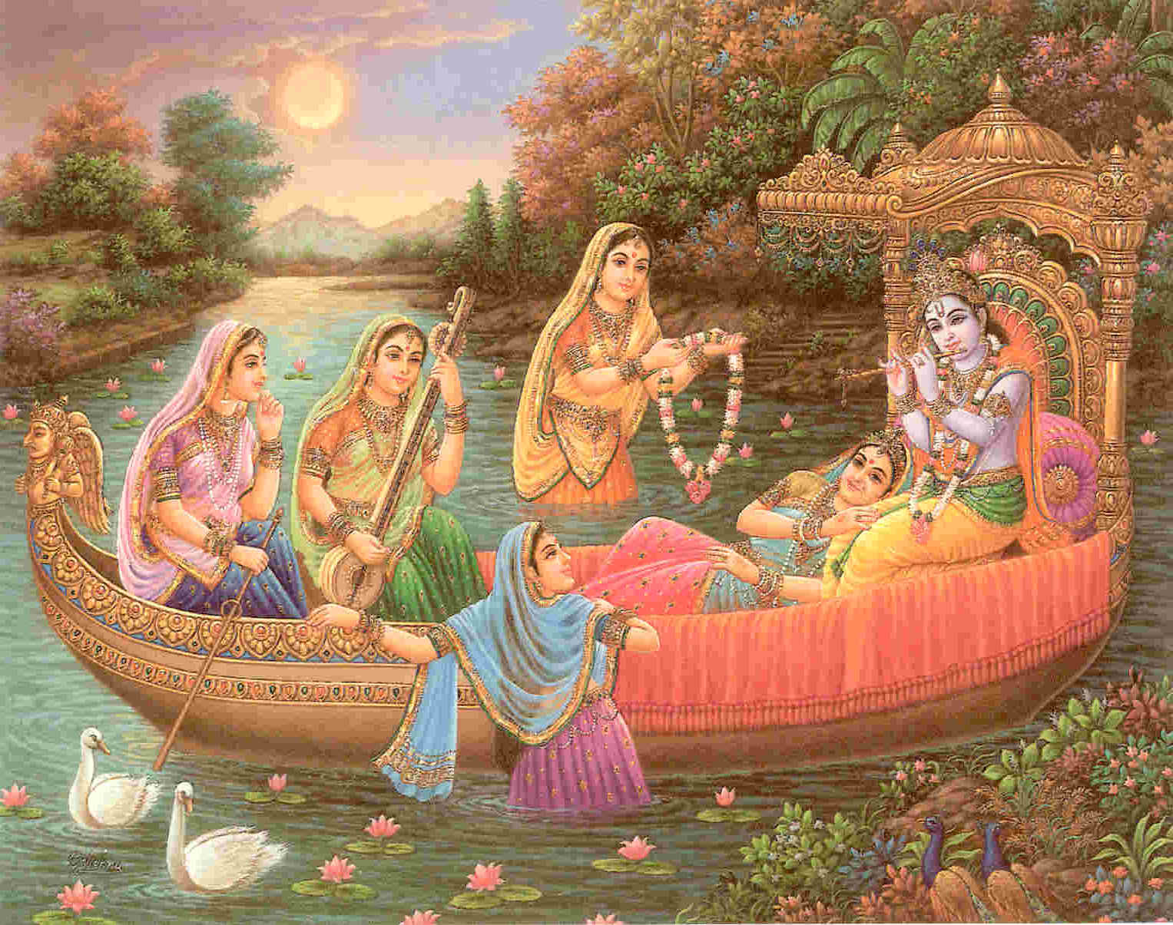
Krisna e le gopi

Slide 33
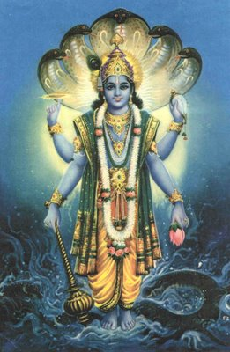
Vishnu

Slide 34
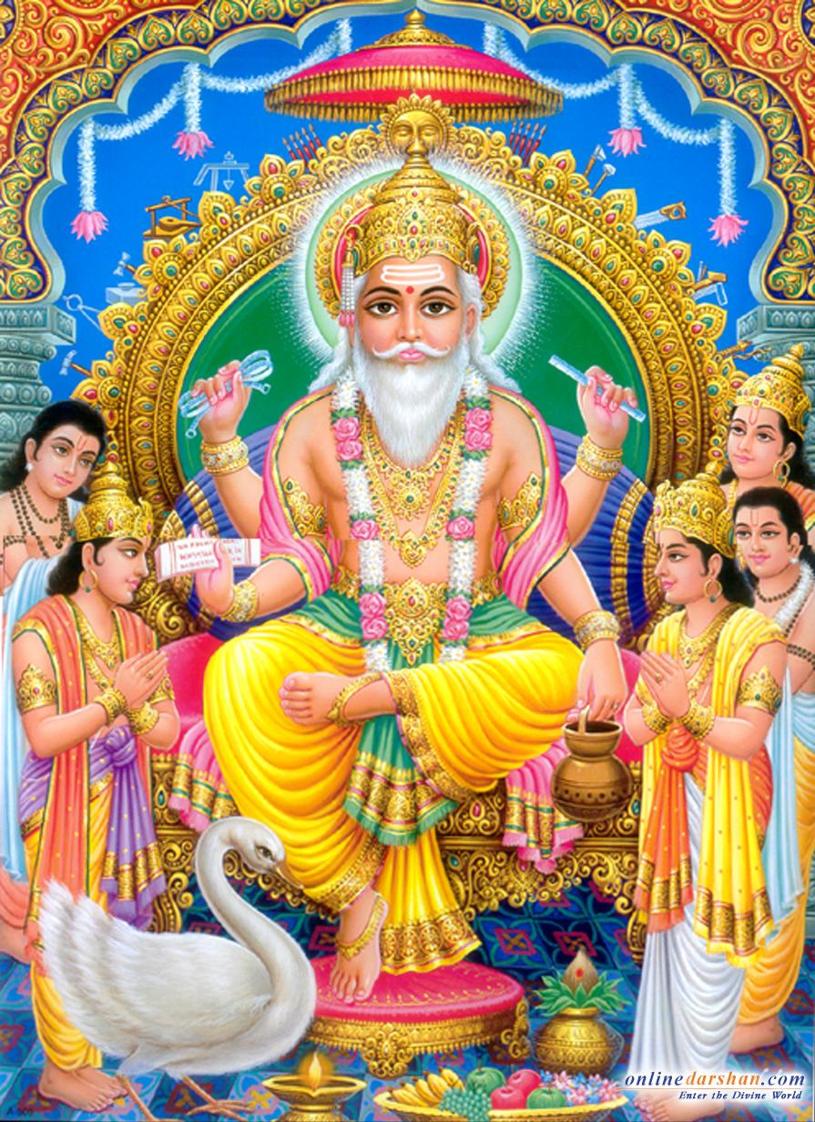
Brahama

Slide 35
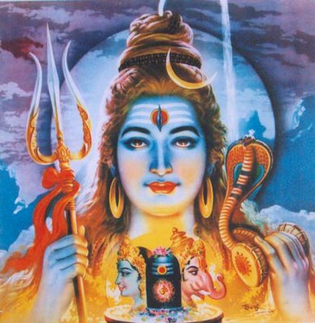
Shiva

Slide 36
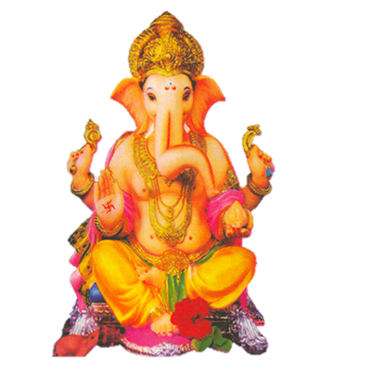
Ganapati

Slide 37
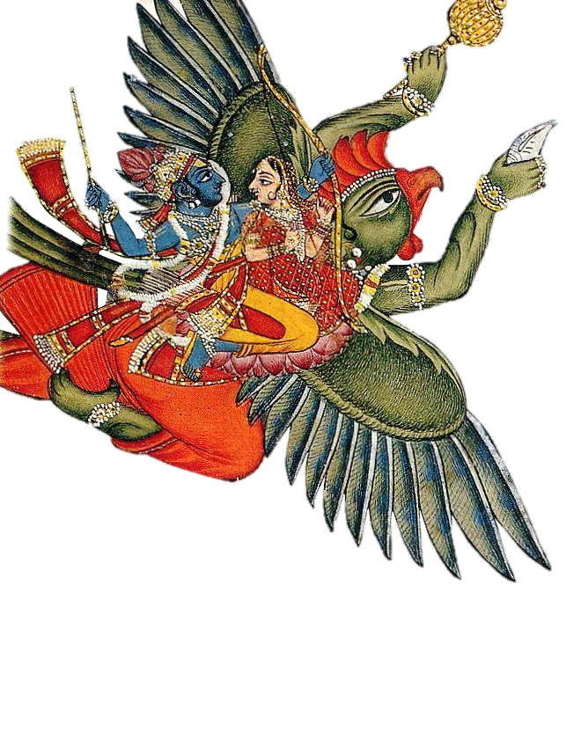
Garuda (Vishnu)

Slide 38
Brahama

Slide 39
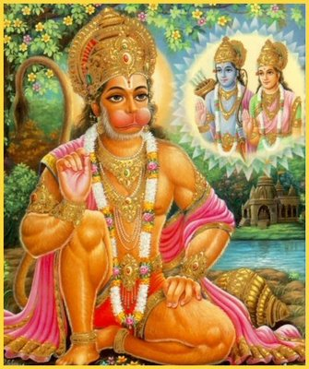
Hanuman

Slide 40
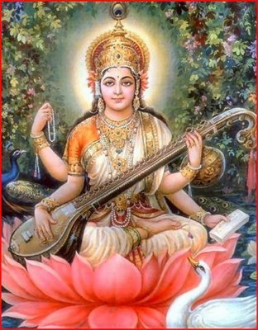
Sarasvati

Slide 41
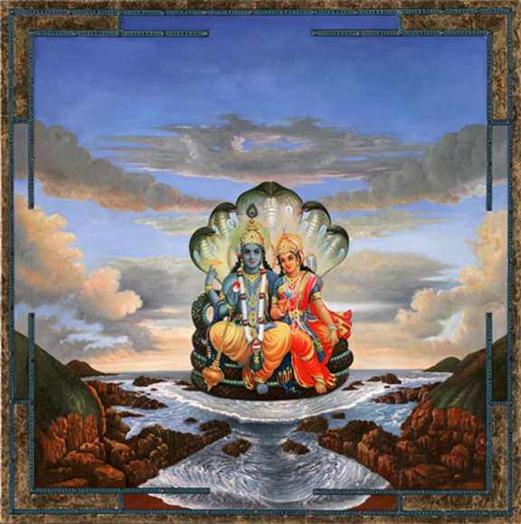
Vishnu e Lakshmi

Slide 42
Durga

Slide 43
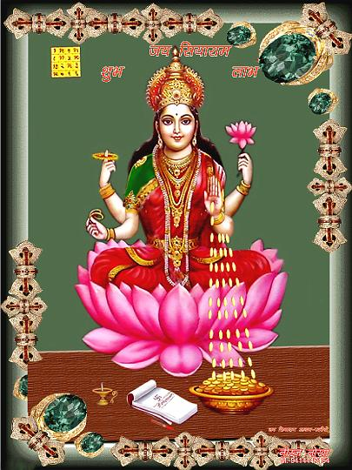
Lakshmi

Slide 44
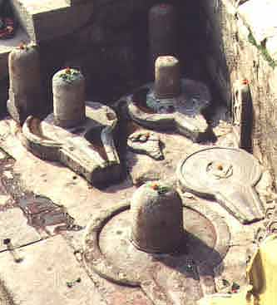
Linga

Slide 45
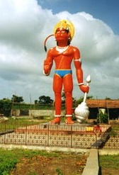
Hanuman

Slide 46
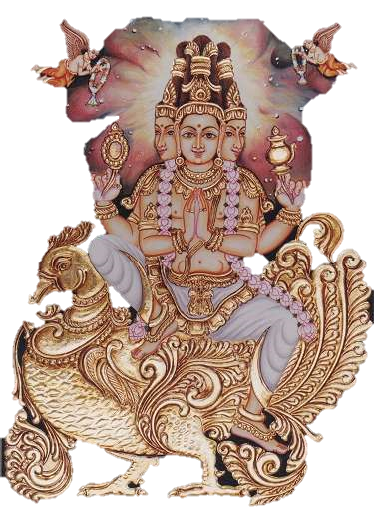
Brahama

Slide 47
FINE

